Slide 1


Statuts et privilèges
Informations supplémentaires
de gestion pour les enregistrements
Notes:
Dans ce module, nous aborderons les informations supplémentaires accessibles lorsque l’usager se connecte au catalogue.

Slide 2
Informations supplémentaires
Statut des enregistrements
Information de gestion sur l’enregistrement
Privilège d’édition
Droit de publication
Modification de l’auteur d’un enregistrement
Facettes additionnelles
Notes:
Certaines opérations seront offertes dépendant de l'état de l'enregistrement et des privilèges accordés à l'utilisateur. Il est nécessaire de savoir distinguer les différents statuts de l'enregistrement, les privilèges, l'auteur de l'enregistrement et le propriétaire de la session d'édition.
Des facettes additionnelles sont aussi accessibles.

Slide 3


Statut
Ébauche : Rédaction en cours, jamais publié
Publiés : Publication dans la PGF et Cartes Ouvertes
Publiées et En ébauche :
Modification en cours d’un enregistrement déjà publié
Publication en cours
Notes:
Le statut est l’état lié à un enregistrement de métadonnées.
Le statut Ébauche indique un enregistrement en cours de rédaction. Seul le propriétaire de la session d’édition peut modifier la métadonnée.
Le statut Publié indique que l’enregistrement est accessible pour tous les employés du gouvernement fédéral ayant accès au catalogue de la PGF gcgeo.gc.ca lorsque l’emplacement de publication est PGF-Interne. L’enregistrement est accessible au grand public sur le site ouvert.canada.ca lorsque l’emplacement de publication indiqué est CartesOuvertes.
Le statut Publiées & Ébauche indique que des modifications ont été apportées à l’enregistrement depuis sa publication et que ces changements n’ont pas encore été publiés. Le propriétaire de la session d’édition indiqué est le dernier utilisateur à avoir modifié ces métadonnées.
La présence de la flèche jaune indique qu’une demande de publication est en attente d’approbation. L’enregistrement est accessible en lecture seulement.

Slide 4
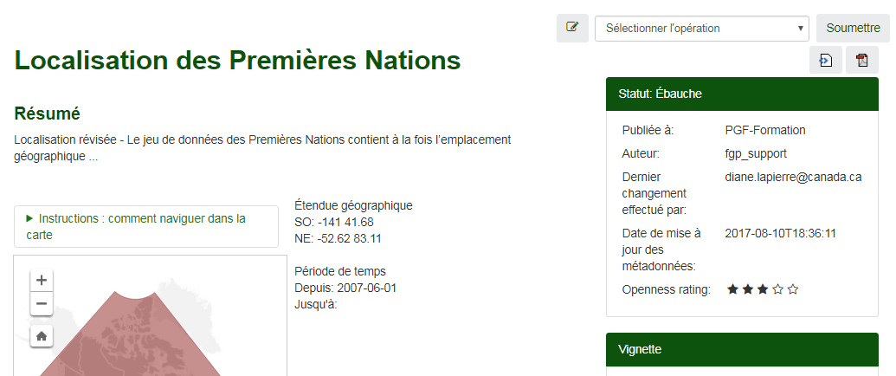
Information de gestion pour l’enregistrement
Statut: Statut de l’enregistrement
Publiée à: Espace de travail ou Emplacement de publication si déjà publié
Auteur : Compte d’usager créateur de la métadonnée et autorisé pour la publication
Dernier changement effectué par: Compte d’usager autorisé à éditer l’enregistrement
Notes:
On accède à l’information de gestion en consultant l’enregistrement.
On y retrouve :
le statut de l’enregistrement,
l’emplacement de publication si l’enregistrement a déjà été publié, sinon ce sera l’espace de travail associé à l’enregistrement,
l’auteur de la métadonnée, celui autorisé à publier l’enregistrement
et l’usager autorisé à modifier l’enregistrement
L’information associée à la cote d’ouverture n’est actuellement pas significative.

Slide 5
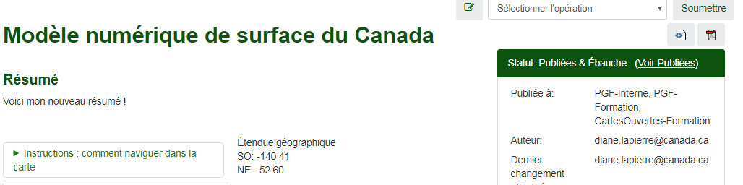
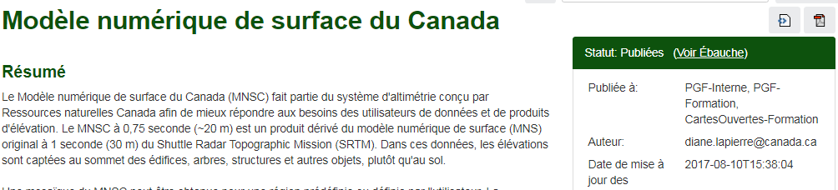
Contenu de l’enregistrement en Ébauche versus Publiées
Pour un enregistrement détenant un statut Publiées & Ébauche, le contenu correspondant à chaque statut peut-être consulté.
Modifications
en cours
Déjà publié
Notes:
On peut consulter l'enregistrement publié et de l'enregistrement en cours de modification.
Dans la page de l'enregistrement, Cliquez sur le lien Publiées pour consulter l'enregistrement publié puis Cliquez sur le lien Ébauche pour revenir à l'édition en cours.

Slide 6


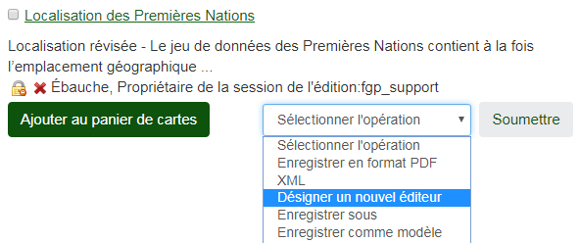
Privilège d’édition
Édition permise pour l’utilisateur connecté
Édition interdite pour l’utilisateur connecté
Pour obtenir le droit d’édition, l’utilisateur connecté doit:
Détenir un compte associé à l’espace de travail où réside l’enregistrement
Se désigner comme propriétaire de la session d’édition
Notes:
Le symbole du cadenas indique les privilèges d’édition sur l’enregistrement pour l’utilisateur connecté.
Le propriétaire de la session d'édition est celui à qui les privilèges d'édition sont réservés.
L’opération Éditer n’est pas offerte à l’utilisateur connecté s’il n’est pas le propriétaire de la session d’édition ou si son compte n’est pas associé à l’espace de travail de l’enregistrement.
Si l’enregistrement et l’utilisateur connecté partage le même espace de travail, l’utilisateur connecté pourra obtenir le droit d’édition en utilisant l’opération Désigner un nouvel éditeur.
L’Utilisateur connecté deviendra alors le propriétaire de la session d’édition.
Cette protection assure qu’un seul utilisateur autorisé à l’espace de travail ait accès en écriture au même enregistrement.

Slide 7
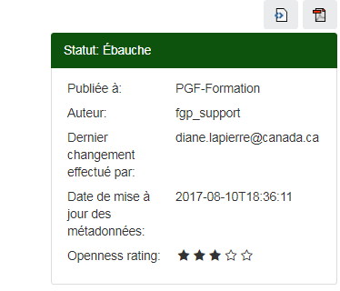
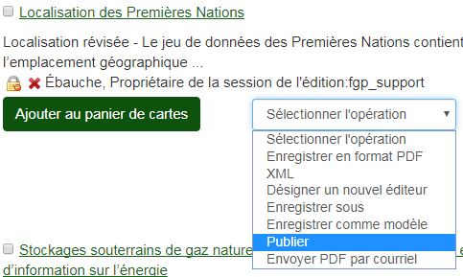
Droit de publication
Pour obtenir le droit publication,
l’utilisateur connecté doit être l’auteur de la métadonnée ou détenir un compte de réviseur pour l’espace de travail
L’enregistrement doit être dans un état d’Ébauche ou Publiées et Ébauche
Notes:
L’auteur de la métadonnée, ainsi que les réviseurs de contenu de l’espace de travail, sont ceux autorisés à faire des demandes de publication. Si l’opération Publier n’apparaît pas dans la liste des opérations c’est que vous n’êtes ni l’auteur de la métadonnée, ni un réviseur de contenu pour cet espace de travail.
L’enregistrement doit être dans un état d’Ébauche ou Publiées et Ébauche pour que l’opération Publier soit disponible.

Slide 8
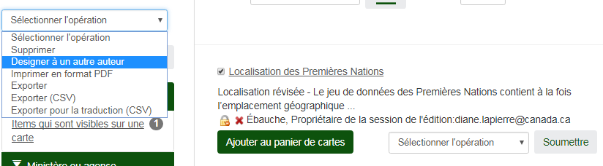
Pour devenir l’auteur de l’enregistrement
Pour obtenir le droit de publication, l’utilisateur connecté doit devenir l’auteur de l’enregistrement.
Seul l’administrateur de l’espace de travail peut modifier l’auteur d’un enregistrement
1
2
Attention: La fonction Transfert de privilèges dans le menu Administration exécute un changement d’auteur pour tous les enregistrements de l’auteur original vers un autre utilisateur.
Notes:
Pour modifier l’auteur d'un enregistrement, vous devez faire la demande à l'administrateur de l'espace de travail. Seul l’administrateur de l’espace de travail peut modifier l’auteur pour un enregistrement spécifique. L’administrateur doit sélectionner l’enregistrement, choisir l’opération « Désigner à un autre auteur » et choisir le nouvel auteur de la liste déroulante de même que l’espace de travail.
Attention à la fonction Transfert de privilèges disponible dans le menu administration. Cette fonction exécute un changement d’auteur pour tous les enregistrements d’un utilisateur vers un autre. On utilise cette fonction particulièrement lorsqu’un utilisateur n’aura plus à effectuer créer, modifier ou publier des métadonnées dans le catalogue de la PGF.

Slide 9
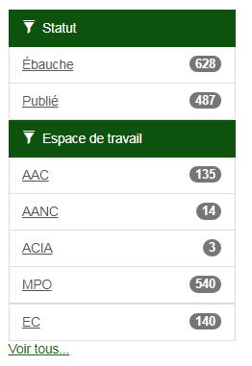
Facettes: Statut et Espace de travail
Facette Statut: Permet la sélection des enregistrements selon les statuts Ébauche et Publiées seulement. Attention: Le statut Publiées et Ébauche est absent.
Facette Espace de travail Permet la sélection des enregistrements selon l’Espace de travail
Notes:
Deux facettes additionnelles sont maintenant accessibles:
- Statut et
- Espace de travail
Pour la facette Statut, seuls les statuts Ébauche et Publiées s'affichent. Vous remarquerez que le Statut "Publiées & Ébauche" n'apparaît pas dans la facette. L’absence de ce statut explique le décompte qui ne correspond pas toujours avec le total des enregistrements.
Avec la facette Espace de travail, une sélection rapide des enregistrements de l’espace de travail qui concerne l’éditeur est possible.

Slide 10
Vous voulez en savoir davantage …
Contacter l’Équipe du service à la clientèle
NRCan.fgp-pgf.RNCan@canada.ca
Notes:
Vous voulez en savoir davantage sur ce sujet, contacter l’équipe du service à la clientèle de la PGF

